Slide 1
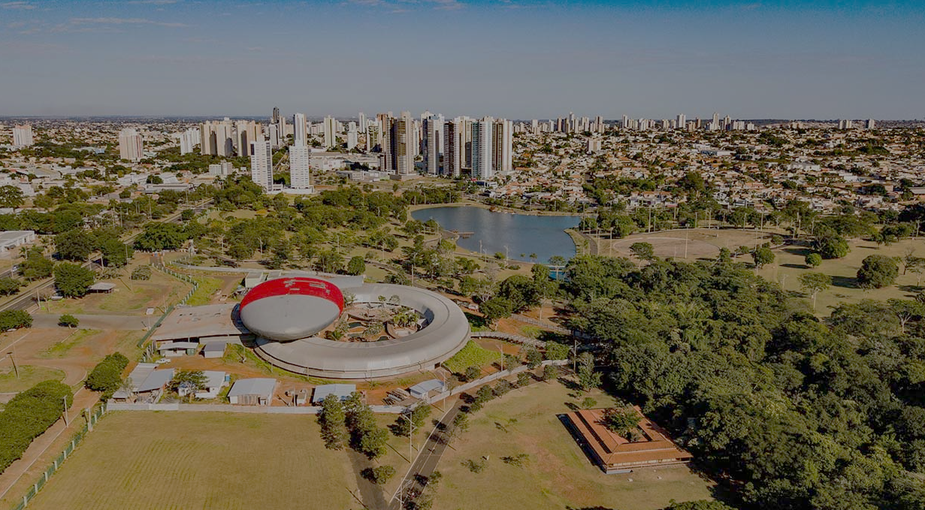
PROGRAMA CREDIHABITA
Prefeitura Municipal de Campo Grande/MS
Agência Municipal de Habitação e Assuntos Fundiários/AMHASF

Slide 2
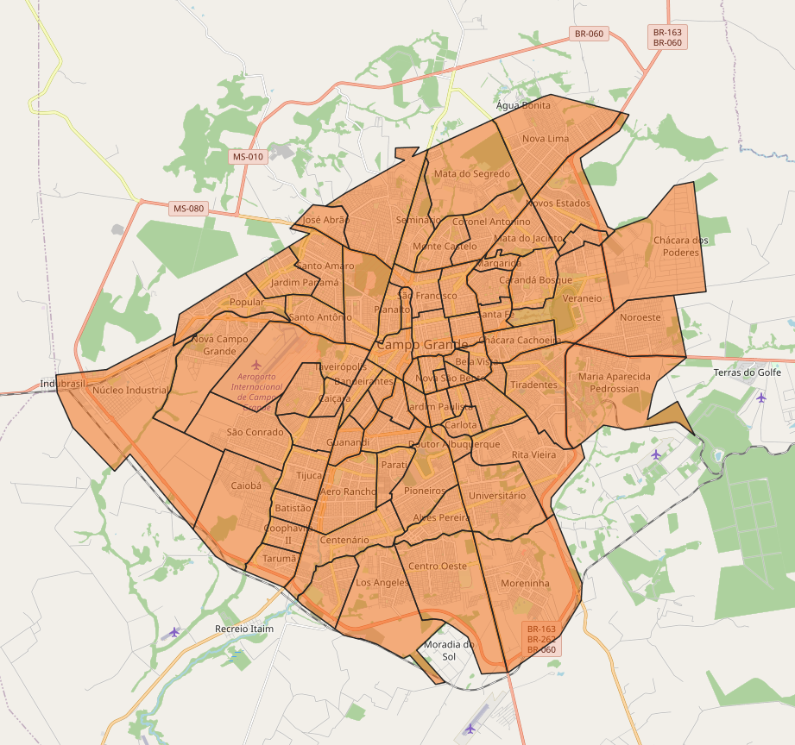
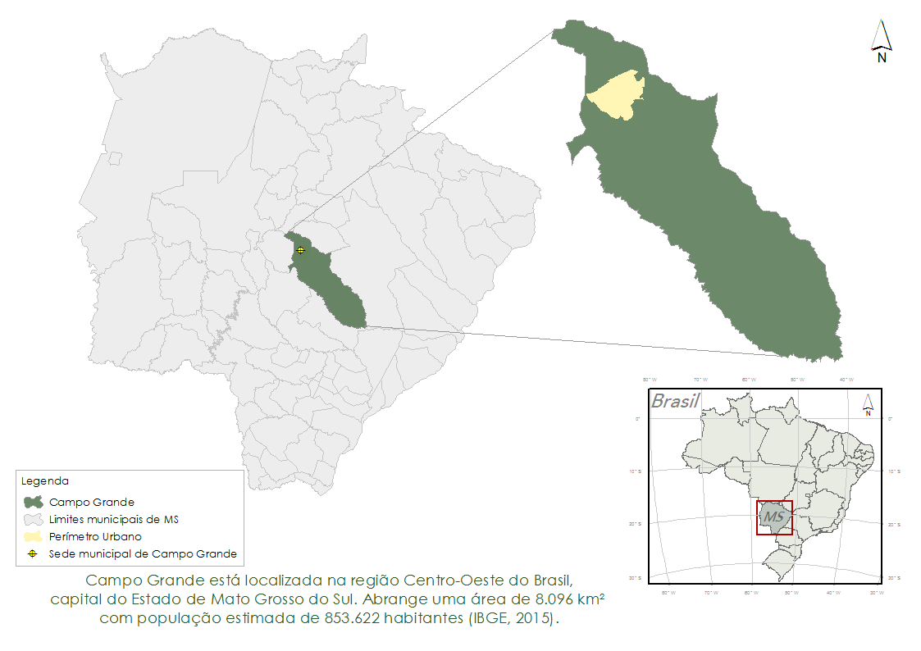
CAMPO GRANDE
ANTECEDENTES DO PROJETO
Área do Município 8.092,97 km²
Área Urbana 35.941,08 ha
População (Censo 2010) 786.797
População (Estimativa 2020) 906.092
Taxa de Urbanização 98,66%
Taxa Média Geom. de Cresc. Anual da Pop. 2000/2010 1,72%
Densidade Demográfica (Censo 2010) 97,22 hab/km²

Slide 3
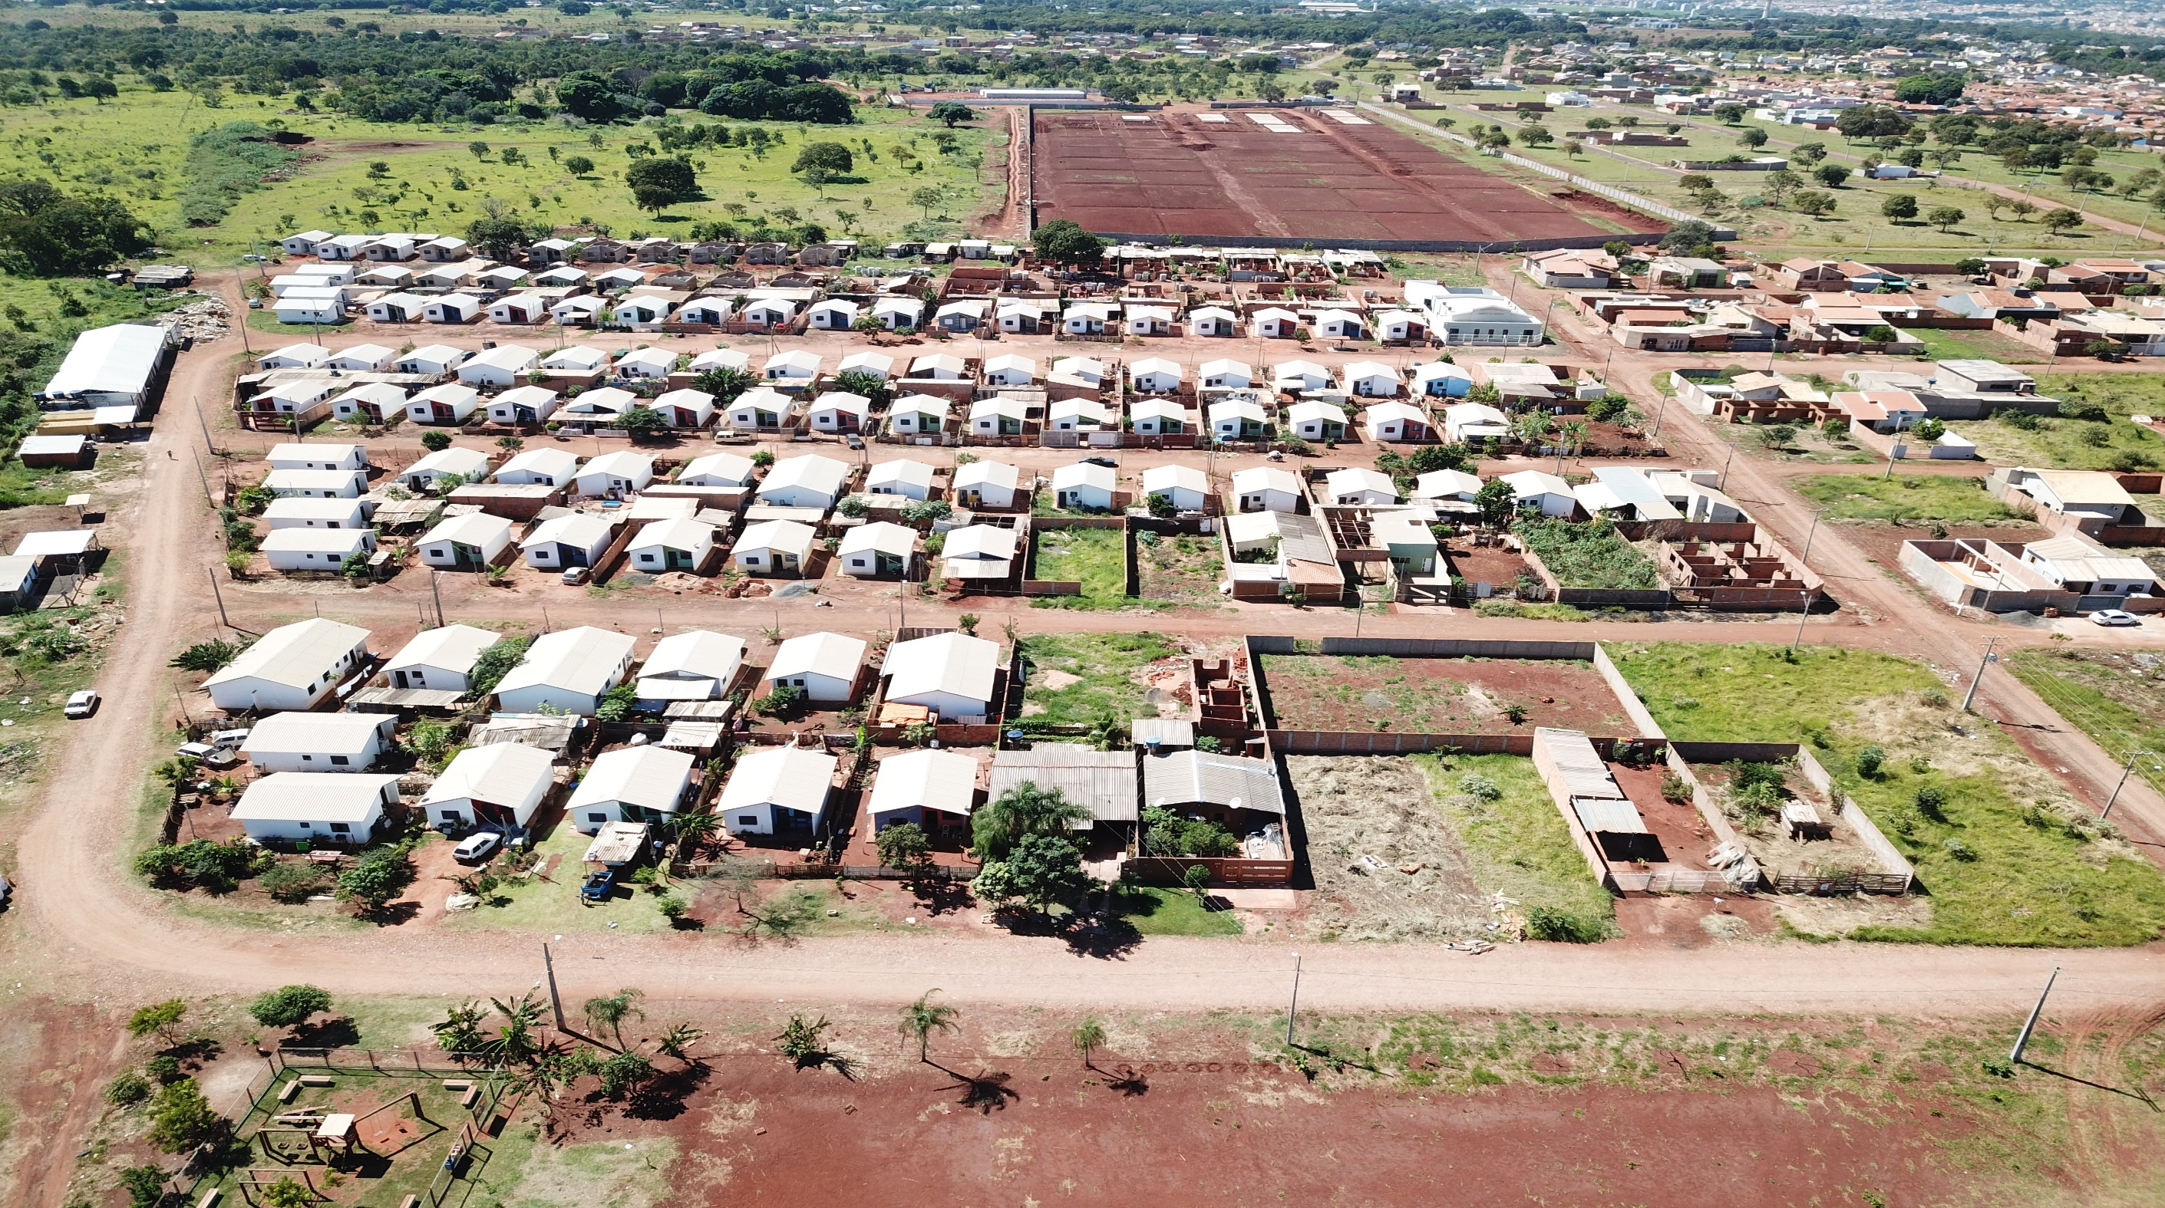
ANTECEDENTES DO PROJETO
A criação de um programa de assistência técnica pensado para a política habitacional, voltada para o combate do déficit habitacional e não mais tolerância com a desestruturação urbana, a ocupação de áreas de risco, a precariedade técnico-construtiva e a falta de poder aquisitivo para o acesso das famílias aos serviços de Arquitetura e Engenharia são problemas reais e que, não só podem, como devem ser resolvidos efetivamente.

Slide 4
ANTECEDENTES DO PROJETO
A Lei Nº 11.888, de 24 de dezembro de 2008, assegura às famílias de baixa renda assistência técnica pública e gratuita para o projeto e a construção de habitação de interesse social. Antes desta Lei, o Estatuto da Cidade já previa a assistência técnica gratuita para as comunidades e grupos sociais menos favorecidos. Mas, era apenas um instituto previsto dentro da lei.
Para subsidiar e regulamentar a assistência técnica, foi criada a Lei Nº 6.123 de 09 de novembro de 2018, que Institui o Programa CREDIHABITA da Agência Municipal de Habitação no âmbito do Município de Campo Grande - MS.
O Credihabita é a nova linha de crédito desenvolvida pela Agência Municipal de Habitação e Assuntos Fundiários (Amhasf) para compra de materiais de construção, contratação de assistência técnica especializada e pagamento das custas de documentação edilícia de moradias da Capital. O programa contribui com assistência à famílias inteiras, onde uma simples reforma ou ampliação seria a melhor solução para pessoas de baixa renda e que dependem muito dos serviços públicos.

Slide 5
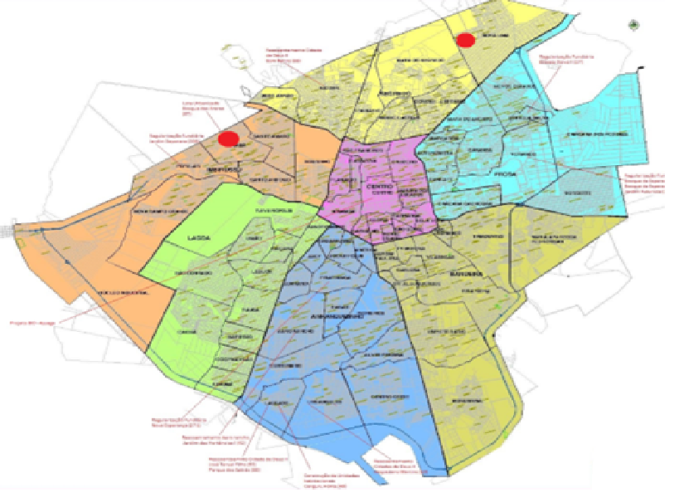
OBJETIVOS DO PROJETO
O Programa CREDIHABITA, que tem por finalidade a concessão de financiamento para aquisição de materiais de construção e aquisição de assistência técnica, destinada à construção, ampliação, reforma e regularização edilícia de unidades habitacionais, que abrange todos os trabalhos de projeto, acompanhamento e na execução da obra.
Realização de sorteio de lotes dos Parcelamentos Oscar Salazar e Bosque das Araras, realizado no Feirão Habita Campo grande, promovido pela Amhasf.
Os beneficiários foram subsidiados com créditos para a compra de materiais de construção e assistência técnica, para a execução de suas unidades habitacionais.
Loteamento Oscar Salazar
Loteamento Bosque das Araras

Slide 6
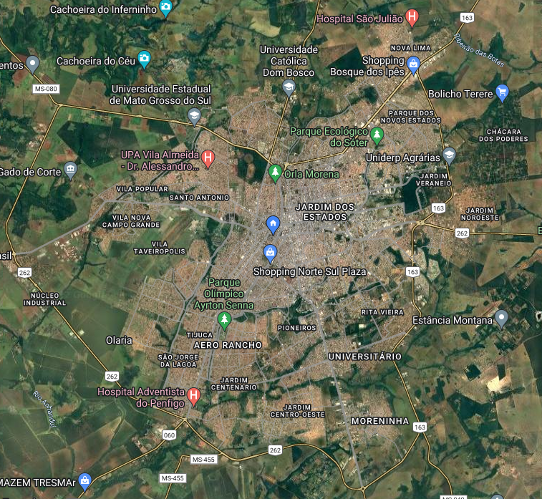
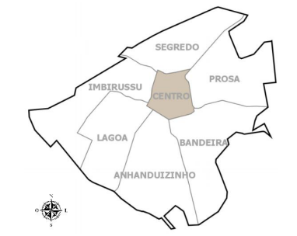
LOCAL DE INTERVENÇÃO
O Programa CREDIHABITA abrange todas as sete Regiões Urbanas do Município de Campo Grande capital de Mato Grosso do Sul.

Slide 7
PRIORIDADES DE ATENDIMENTO:
Identificação do grupo alvo
Atendimento à famílias que necessitam regularizar seus terrenos, iniciar construção e fazer a reforma arquitetônica necessária para ter condições dignas de uma moradia com o mínimo de conforto.
Promover a liberação de crédito para os beneficiários inscritos no programa, bem como a oferta da assistência técnica especializada de profissional, Arquiteto/Engenheiro para o acompanhamento da execução da obra;
As famílias sorteadas com os lotes oferecidos pelo município e inscritas no programa recebem o crédito para dar início à construção de suas residências;
O beneficiário de lote urbanizado sorteado pela Amhasf, que ainda não tiver escriturado o imóvel e que ainda conste a matrícula em nome da Agência Municipal de Habitação, poderá receber os benefícios previstos nesta Lei, ficando dispensado de apresentar à Amhasf documentações referentes à titularidade do imóvel e do registro da titularidade na matrícula do imóvel.
As famílias em situação de vulnerabilidade, que foram reassentadas em processos de regularização fundiária, recebem os subsídios para a construção de suas moradias.

Slide 8
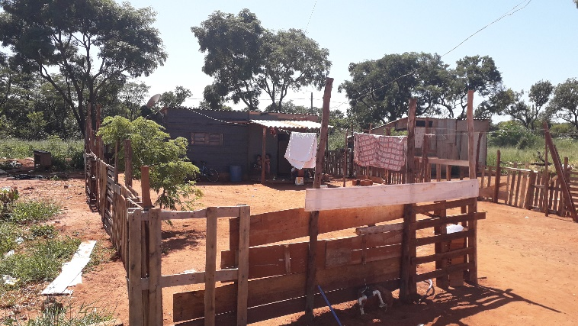
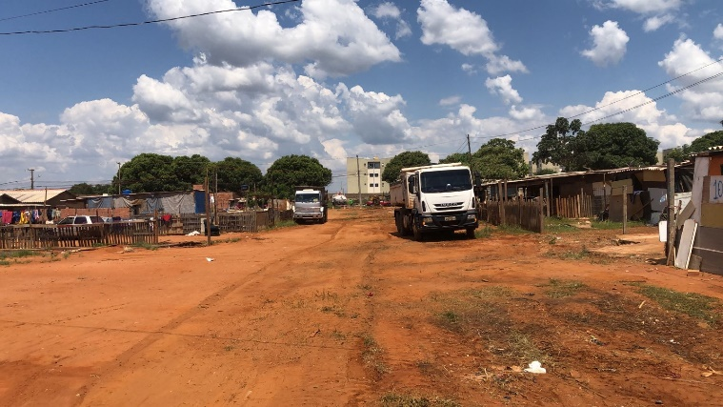
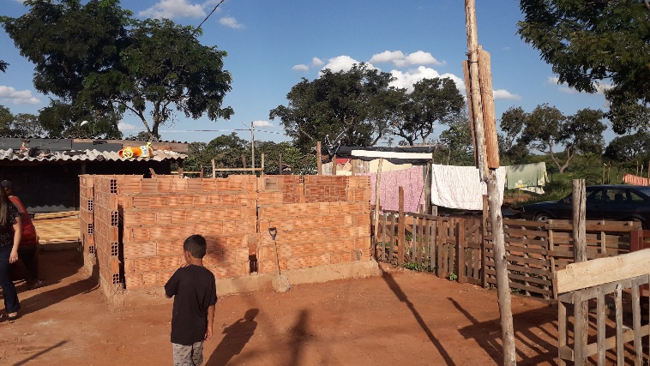
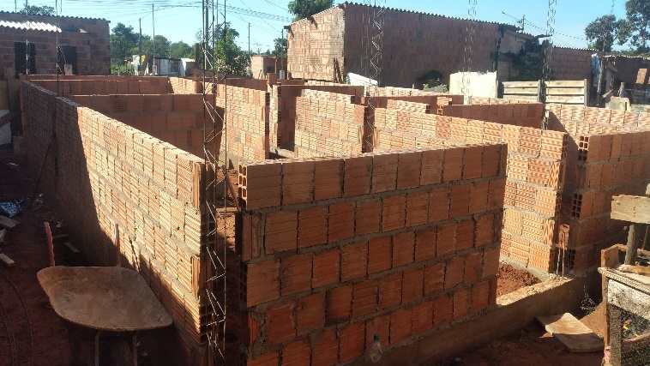
PRIORIDADES DE ATENDIMENTO:
Identificação do grupo alvo
Loteamento Aguadinha, famílias reassentadas, e Comunidade “Só por Deus”, famílias com lotes regularizados, com casas em fase de execução.
Imagens de antes e depois da introdução do programa Credihabita.

Slide 9
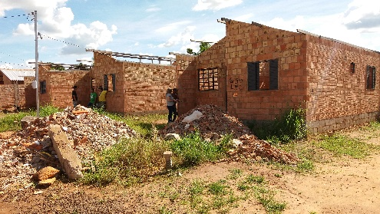
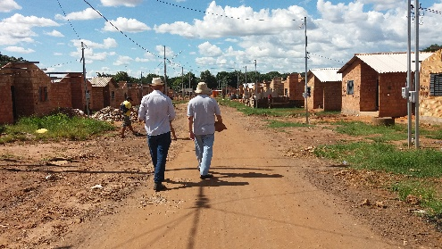
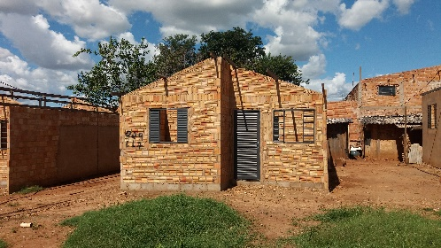
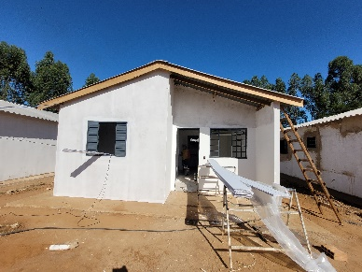
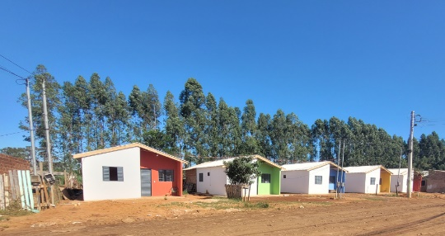
IDENTIFICAÇÃO COM A CATEGORIA EM QUE CONCORRE
Programa CREDIHABITA e Sorteio de Lotes:
Promover grandes intervenções urbanas e abranger o maior número de famílias, com impactos regionais;
Implantar a Assistência Técnica, vinculada a construção em Lotes urbanizados, outras modalidades de autoconstrução e regularização edilícia;

Slide 10
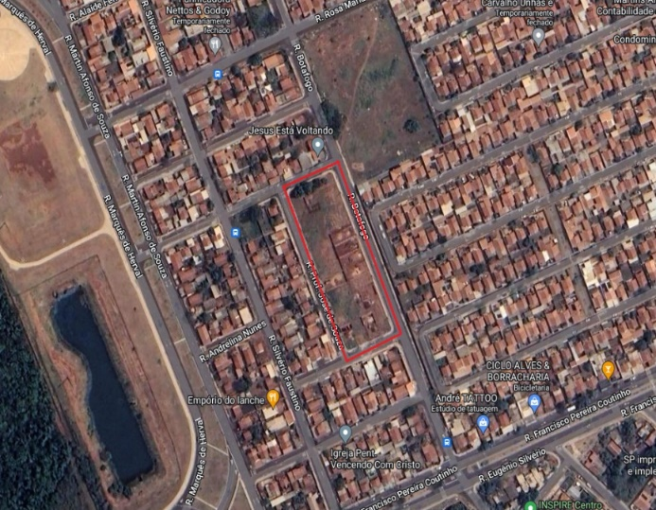
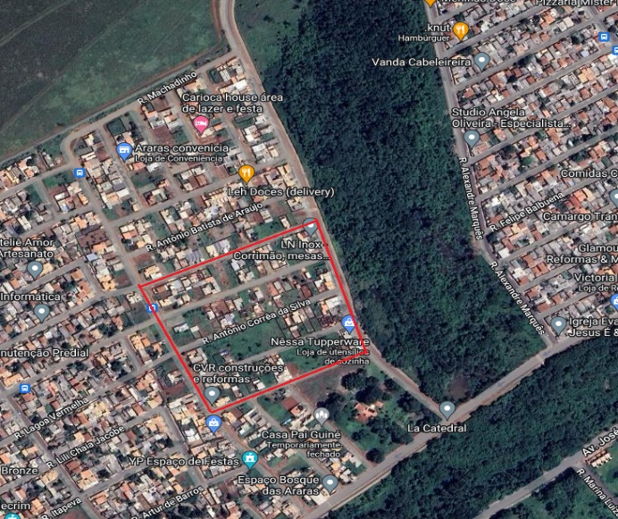
IDENTIFICAÇÃO COM A CATEGORIA EM QUE CONCORRE
LOTEAMENTO OSCAR SALAZAR
Realização de Sorteio de lotes nos Loteamentos Oscar Salazar, na região do Segredo, e Bosque das Araras, na região do Imbirussu, no município de Campo Grande.
LOTEAMENTO BOSQUE DAS ARARAS

Slide 11
PRAZO DE EXECUÇÃO
Loteamento Bom Retiro com 19 famílias credenciadas e atendidas de abril de 2021 à agosto de 2021.
Loteamento Parque dos Sabiás com 47 famílias credenciadas e atendidas de setembro de 2020 à julho de 2021.
Loteamento Aguadinha com 107 famílias credenciadas e atendidas de dezembro de 2021 à outubro de 2022.
Comunidade “Só por Deus” com 86 famílias credenciadas e atendidas à partir de janeiro de 2022, com monitoramento em andamento.
Loteamento Oscar Salazar com 26 famílias credenciadas e atendidas de março à maio de 2022.
Loteamento Bosque das Araras com 56 famílias credenciadas e atendidas à partir de janeiro de 2022, com monitoramento em andamento .
Atendimento inicial de 330 famílias, com prazo total de dezoito meses para o témino das execuções.
Atendimento inicial de 330 famílias, com prazo total de dezoito meses para o témino das execuções.

Slide 12
ESTRATÉGIAS ADOTADAS
Programa destinado às famílias que possuem baixa renda mensal, com dificuldades para pagar o aluguel de sua casa, obter financiamentos bancários e adquirir materiais de construção, a fim de promover melhorias nas condições de moradia.
Credenciamento de Arquitetos e Engenheiros habilitados pelos Conselhos Regionais, para atuarem na assistência técnica dos projetos e execução de obra, bem como a oportunidade de trabalho para grupos de profissionais que acabaram de sair das universidades, com o foco em projetos de habitação de interesse social.
Elaboração de planos e projetos para atender as famílias que necessitam construir, reformar, ampliar e regularizar suas moradias.
Acompanhamento e monitoramento, com orientação e recomendações nas execução dos projetos pertinentes ao atendimento de cada família.

Slide 13
QUADRO RESUMO DOS INVESTIMENTOS
APORTADOS
FONTE 101 - RECURSOS DO TESOURO PMCG
R$ 2.875.000,00
FONTE 102 - RECURSOS PRÓPRIOS AMHASF
R$ 182.000,00
FONTE 104 - RECURSOS FUNAF
R$ 3.959.500,00
FONTE 133 - RECURSOS ÁGUAS GUARIROBA
R$ 2.375.000,00
TOTAL: R$ 9.391.500,00

Slide 14
EQUIPE TÉCNICA ENVOLVIDA
AGÊNCIA MUNICIPAL DE HABITAÇÃO DE ASSUNTOS FUNDIÁRIOS
AMHASF
BENEFICIÁRIOS
- COMISSÕES PERMANENTES DIVERSAS
COORDENADOR GERAL CREDIHABITA
GERENTE REGIÃO SEGREDO
GERENTE REGIÃO IMBIRUSSU
GERENTE REGIÃO LAGOA
GERENTE REGIÃO ANHANDUIZINHO
GERENTE REGIÃO BANDEIRA
GERENTE REGIÕES PROSA E CENTRO
PROFISSIONAIS CREDENCIADOS
COORDENADOR TÉCNICO

Slide 15
PAPEL DOS PARCEIROS
Profissionais credenciados(Arquitetos e Engenheiros) | A assistência técnica prevista por Lei será realizada por engenheiros ou arquitetos urbanistas devidamente cadastrados nos conselhos de classe, CREA e CAU, respectivamente. Os profissionais serão cadastrados para atuar no programa nas frentes de construção, reforma, ampliação e regularização edilícia, elaborando, acompanhando e/ou executando os projetos, bem como realizando todos os atos necessários para aprovação. Sendo assim. a Agência Municipal de Habitação fica autorizada a realizar convênio com o Conselho Regional de Engenharia e Agronomia de Mato Grosso do Sul (CREA) e Conselho de Arquitetura e Urbanismo de Mato Grosso do Sul (CAU) para operacionalização do programa.
Lojas de materiais de construção credenciadas | A aquisição dos materiais de construção se dará mediante cartão magnético fornecido pela Agência Municipal de Habitação aos beneficiários, que será aceito apenas nas empresas credenciadas para atuar no programa. O valor referente ao financiamento será liberado por cotas, de acordo com as medições realizadas pelos assistentes técnicos e ratificada pelos coordenadores técnicos regionais responsáveis pelo acompanhamento e execução da obra. As cotas somente serão liberadas após a comprovação da utilização do material comprado com a cota anterior. Diante disso, a comprovação do uso dos recursos disponibilizados no âmbito do Programa será efetivada por meio da comprovação da devida aquisição dos materiais de construção.

Slide 16
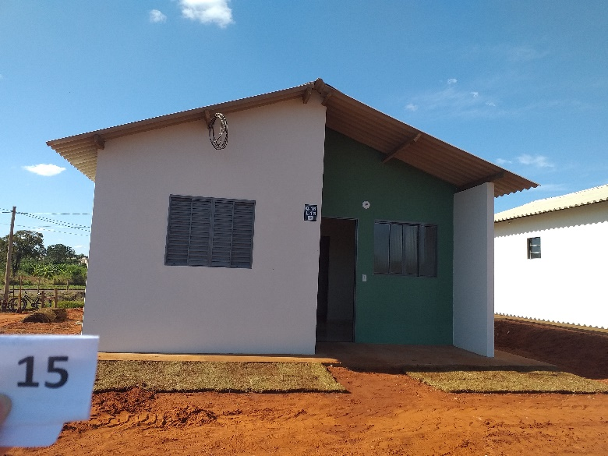
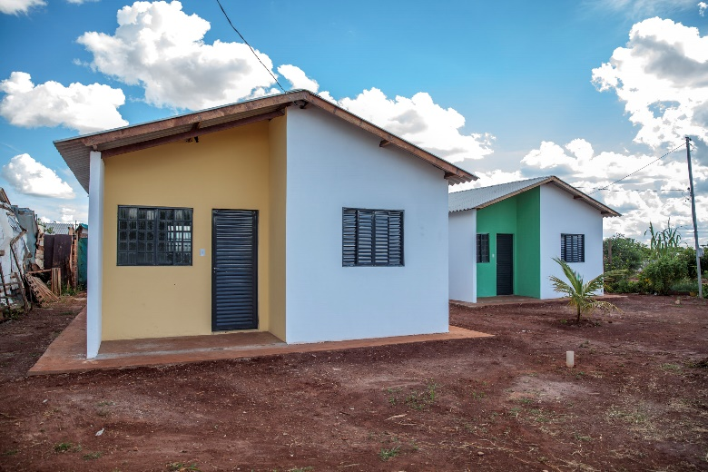
LIÇÕES APRENDIDAS
O programa CREDIHABITA, desde de sua implantação em 2018, com a divulgação através dos meios de comunicação, trouxe esperança para as famílias menos favorecidas de Campo Grande, sendo para muitos, a realização do sonho da casa própria ou de sua melhoria. Mesmo diante do cenário mundial da pandemia da Covid 19, as pessoas foram inscritas e selecionadas para a aquisição de crédito e assistência técnica.
O trabalho em equipe, as parcerias, e a participação das famílias beneficiadas durante todo o processo foi essencial e valoroso para o andamento de todo o processo de implantação do programa.
Diante da mútua cooperação entre todos os envolvidos, a satisfação e vontade de ir cada vez mais longe, buscando os meios de promover a aquisição de moradias, bem como subsidiar meios para o bem estar e conforto habitacional do cidadão.
Imagens de casas concluídas nos Loteamentos Parque dos Sabiás e Bom Retiro.

Slide 17
PROJETO DE MONITORAMENTO E/OU PÓS OCUPAÇÃO
Reuniões com os beneficiários, com definições e propostas para a elaboração do projeto arquitetônico à ser executado.
Especificação e quantificação de materiais de construção para compra em lojas credenciadas.
Acompanhamento técnico dos métodos construtivos corretos para a execução da obra.
Monitoramento de todas a etapas da obra, desde a execução ao desembolso de crédito para a compra dos materiais.

